Slide 1
Népesség 2025
Készítette: Komor Szabolcs, Tasi Léna

Slide 2
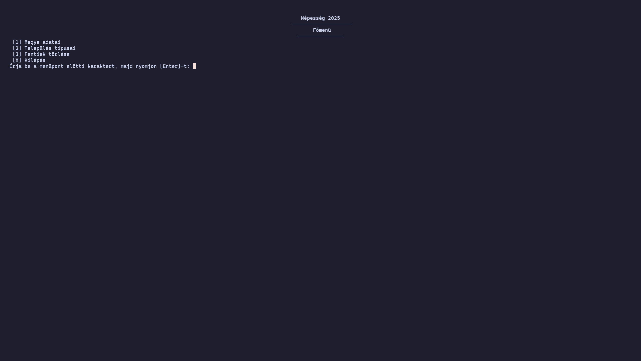
Főmenü
4 lehetőség:
  1-es
  2-es
  3-mas
  X

Slide 3
Főmenü
4 lehetőség:
  1-es
  2-es
  3-mas
  X

Slide 4
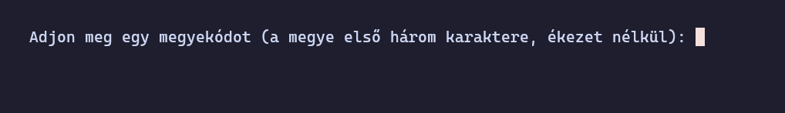
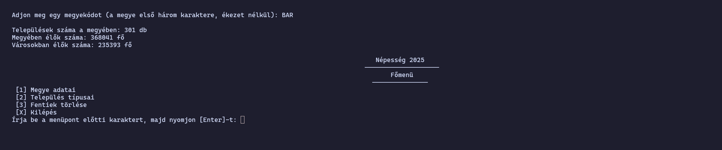
Megye adatai
Főmenü
Az 1-es billentyű lenyomásával a következő eredményt kapjuk:
Ha egy nem létező megyekódot adunk meg, akkor egy újat kér. Amint megadtunk egy helyes kódot:

Slide 5
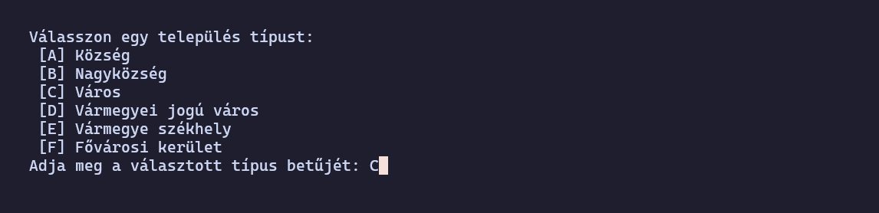
Település típusai
Főmenü
A 2-es billentyű lenyomása utáni eredmény:
Írjunk be egy betűt

Slide 6
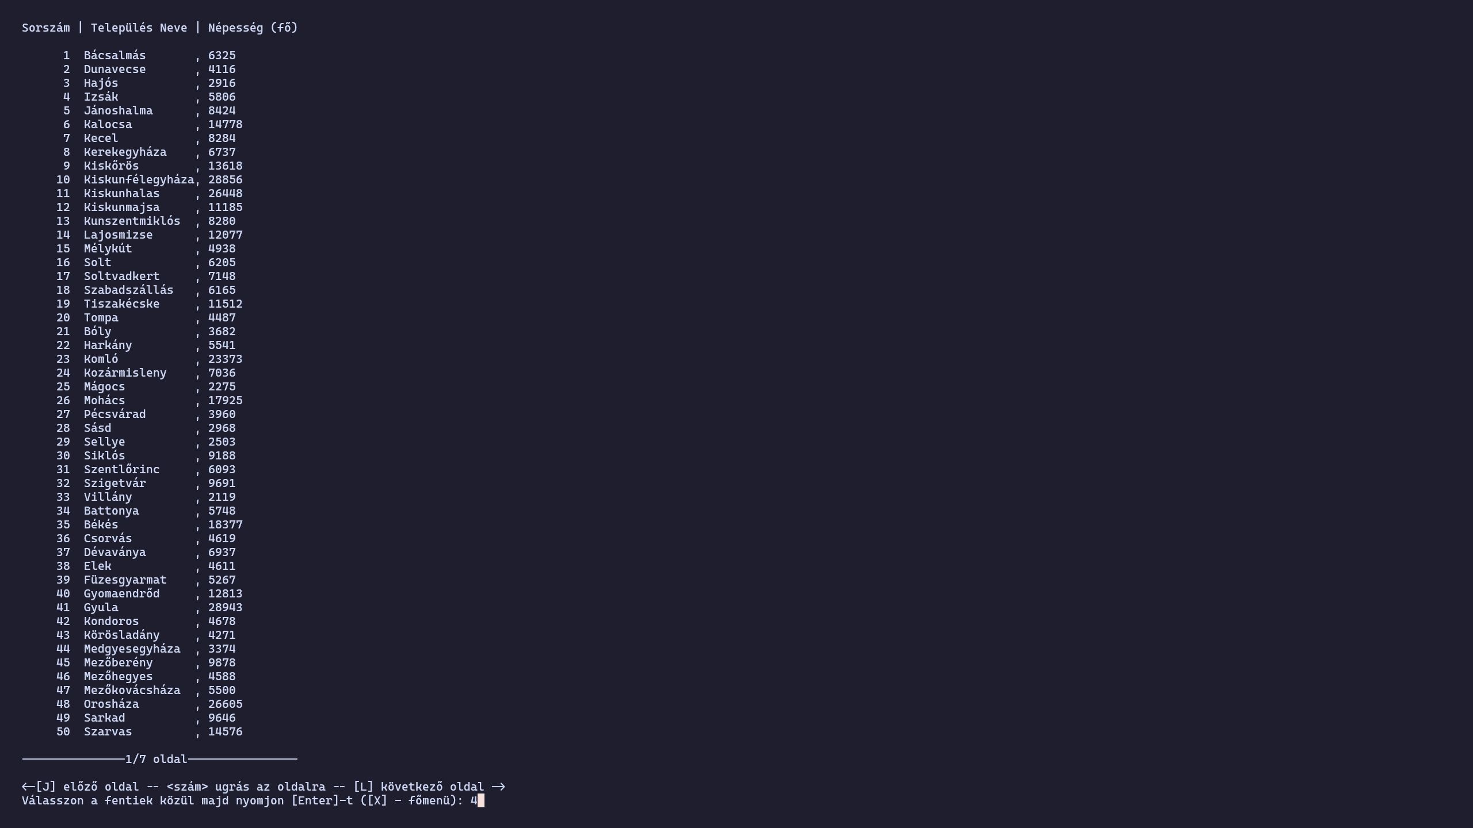
Települések
Főmenü
Itt tudunk lapozni, illetve az X billenytű lenyomásával visszaléphetünk a főmenübe is.

Slide 7
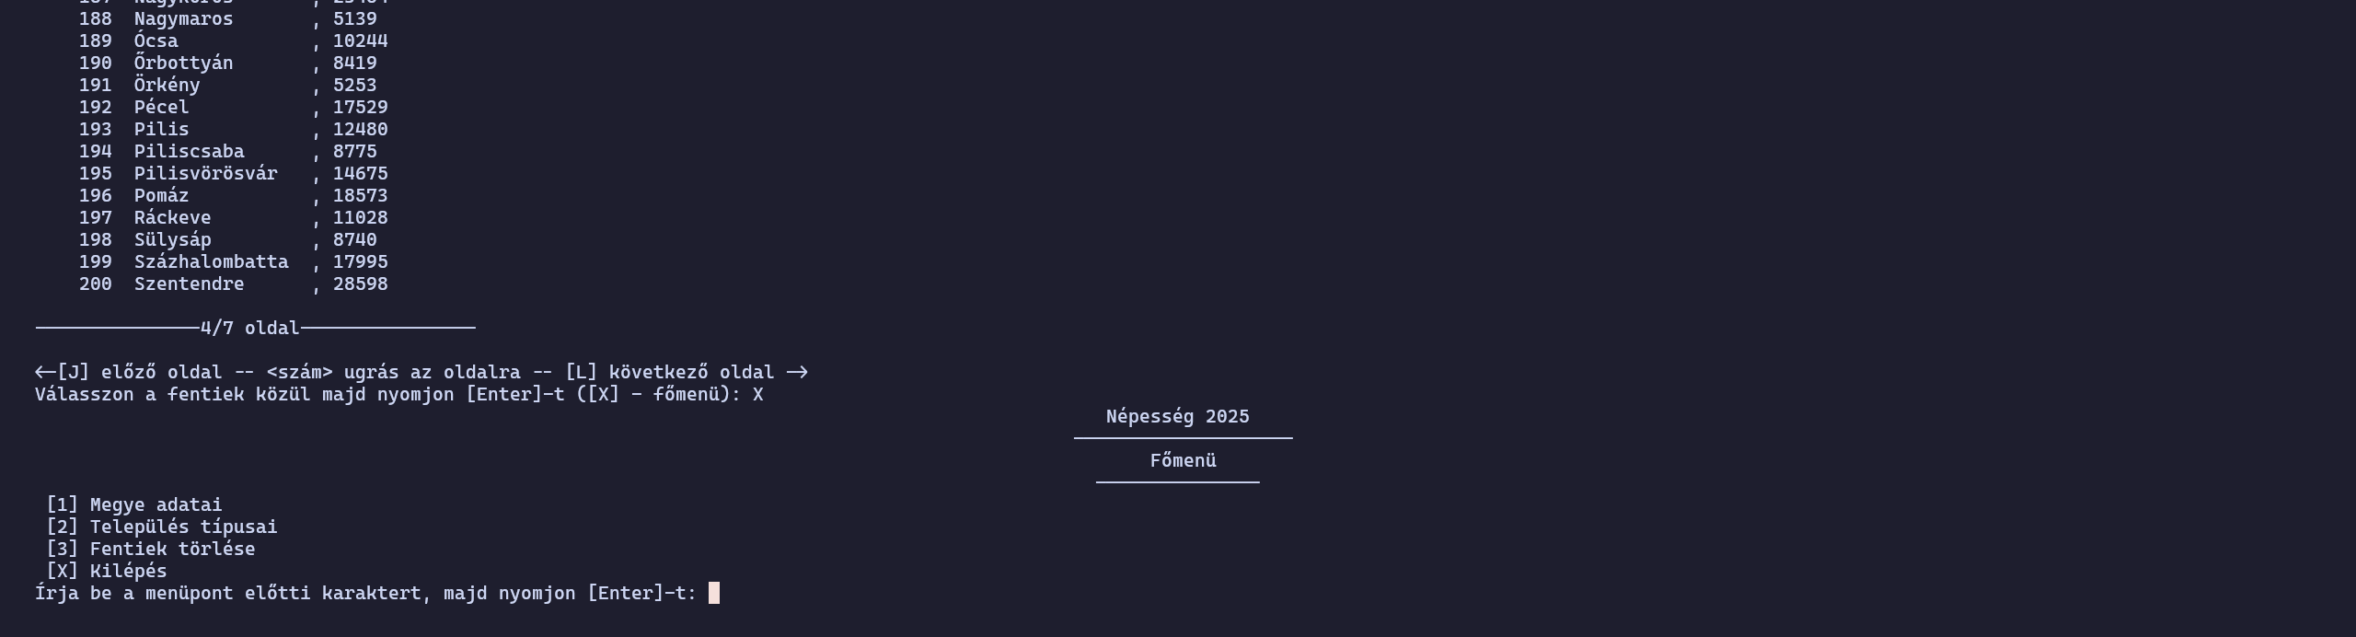
Fentiek törlése
Főmenü
A 3-mas billentyű lenyomásával kitörölhetjük a korábbiakat. Ezután teljesen előlről, ismét a főmenü jelenik meg.

Slide 8
Kilépés
Főmenü
Amennyiben lenyomjuk az X betűt a program teljesen leáll. Ezáltal visszakerülünk a terminálba.

Slide 9
Köszönjük a figyelmet!

